Slide 1



РМО учителей физики и астрономии
Анализ работы за 2022-2023 учебный год.
Основные направления и задачи работы на 2023-2024 учебный год"

Slide 2
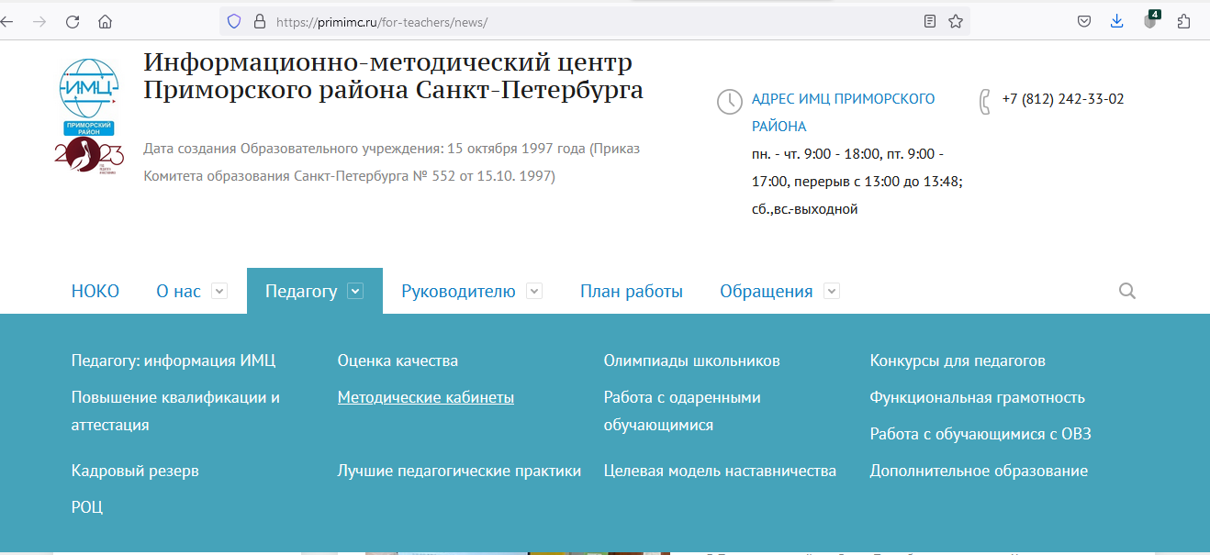
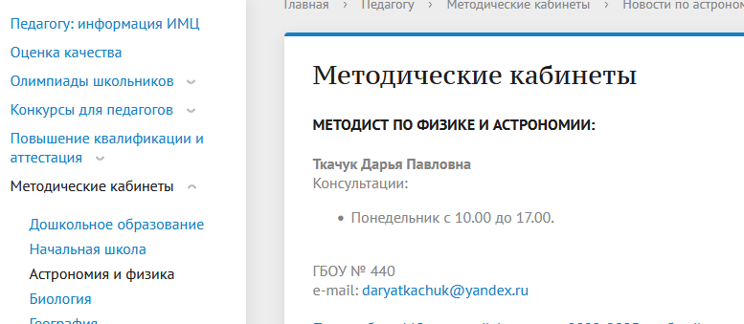

Slide 3
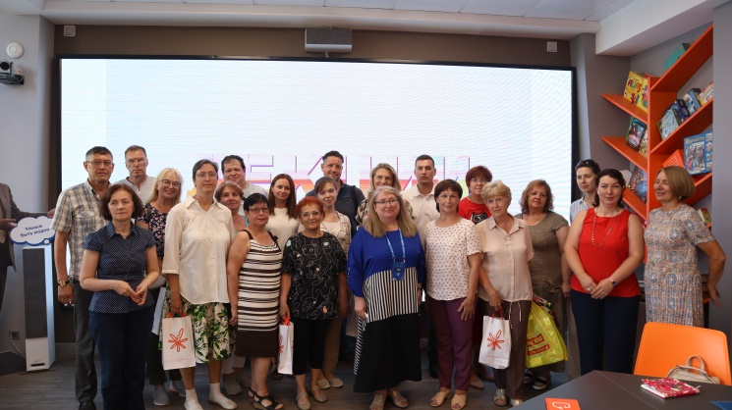
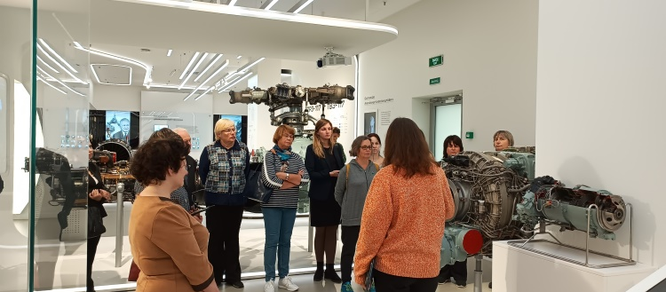
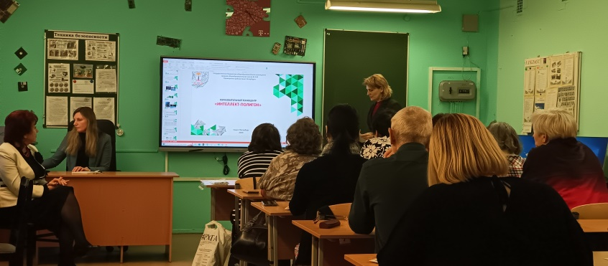
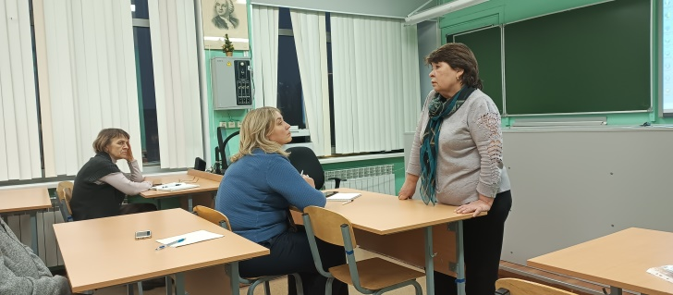
2022-2023 учебный год
«Ледокол знаний». Встреча учителей физики Приморского и Фрунзенского районов в Центре атомной энергии
ОДК «Климов»
Практико-ориентированный семинар по вопросам подготовки обучающихся к ОГЭ по физике.
ГБОУ Гимназия № 116
Практико-ориентированный семинар «Успешные практики в условиях обновления содержания современного образования (физика). Обмен опытом» ГБОУ школа № 644

Slide 4
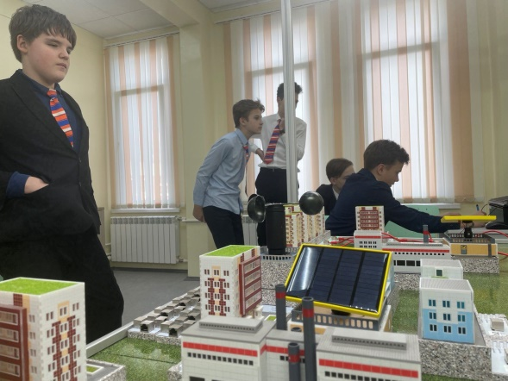
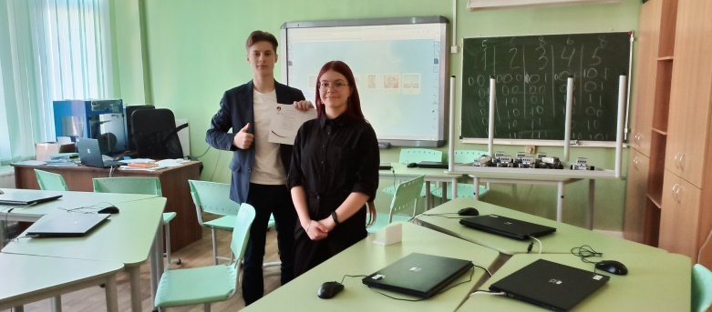
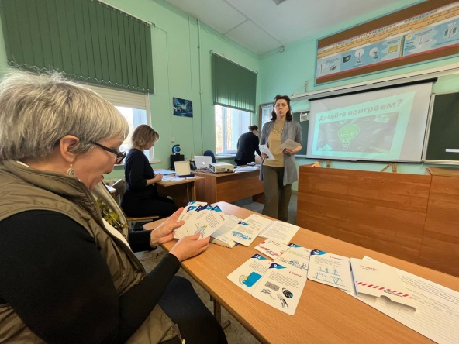
Интеллектуальная игра для обучающихся 8-11 классов «Энергохакатон».
ГБОУ школа № 644
Интеллектуальная игра для обучающихся 9-11 классов «Собери спутник» (В рамках недели физики).
ГБОУ школа № 644
Практико-ориентированный семинар «Современный урок: опыт прошлого, взгляд в будущее. Преемственность и наставничество в курсе физики основной школы»
ГБОУ школа № 440

Slide 5
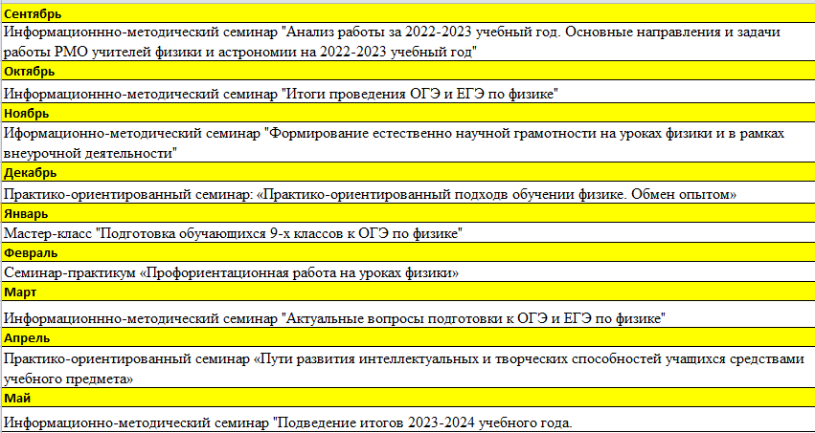
План работы МО учителей физики на 2023-2024 учебный год

Slide 6
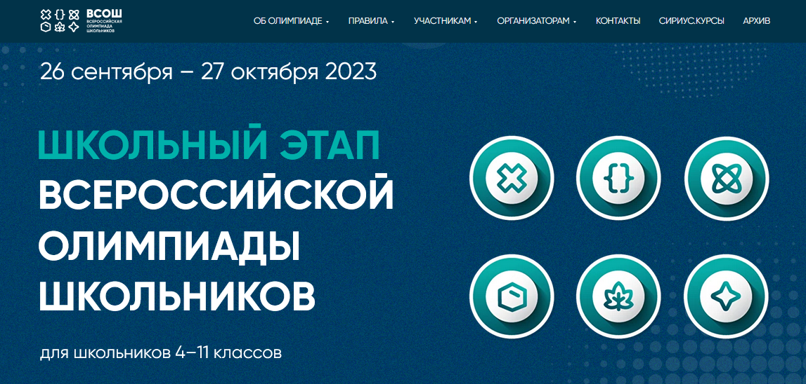

Slide 7
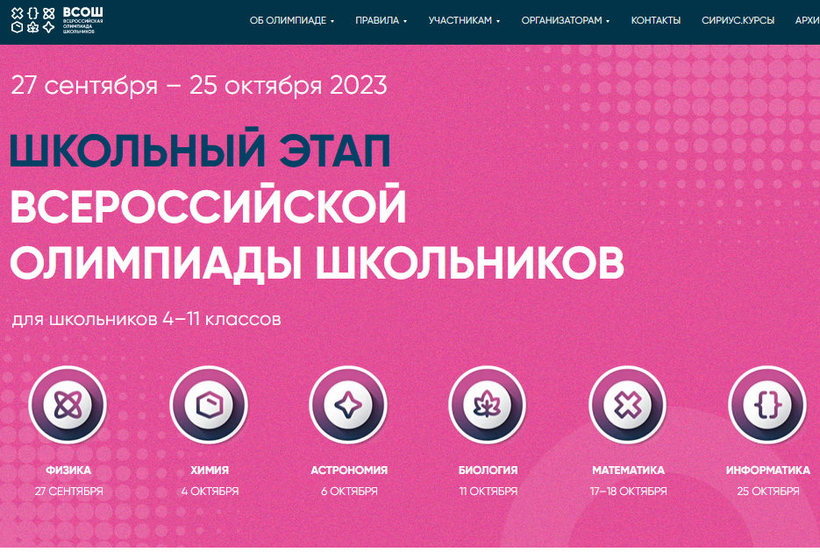

Slide 8
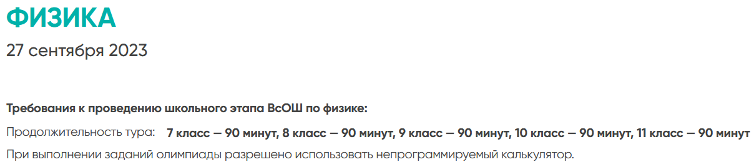
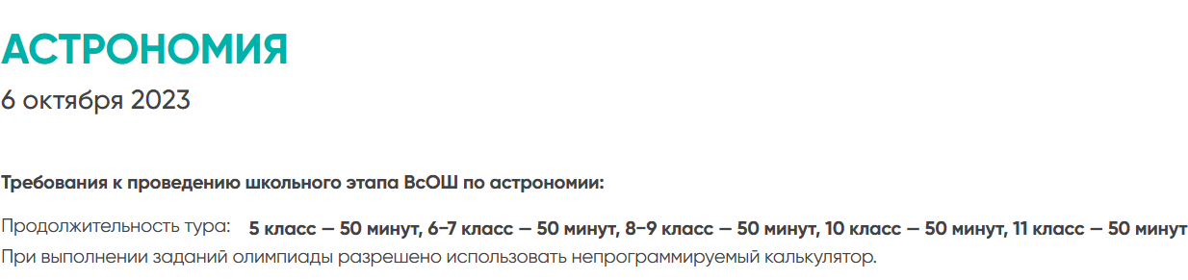

Slide 9
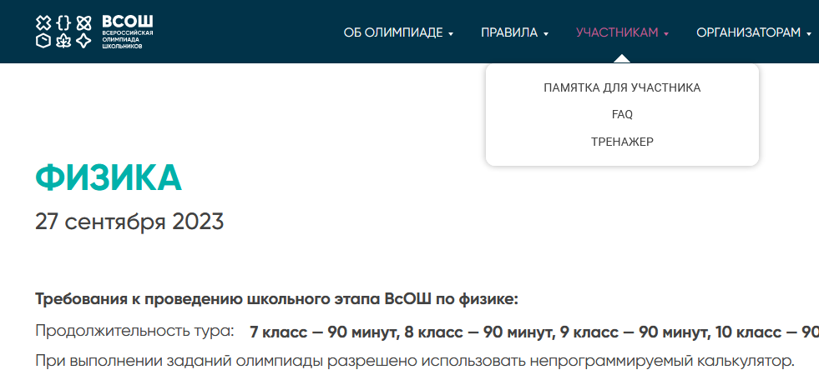
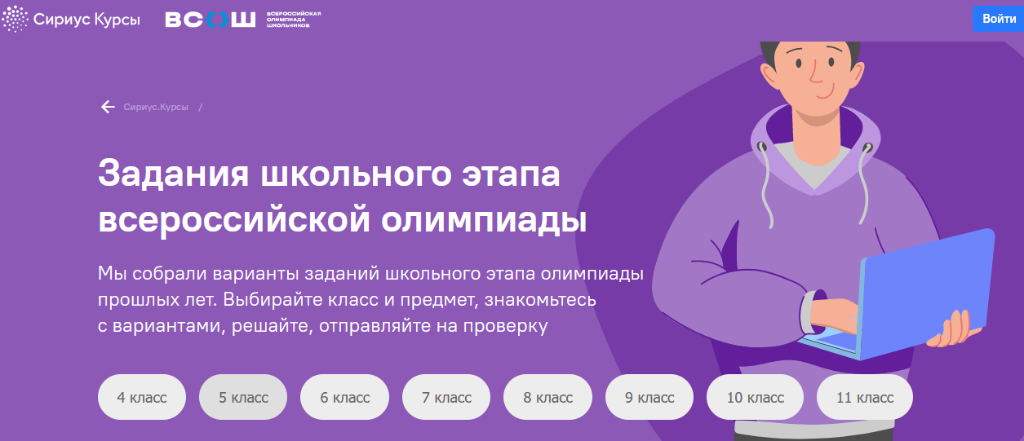

Slide 10
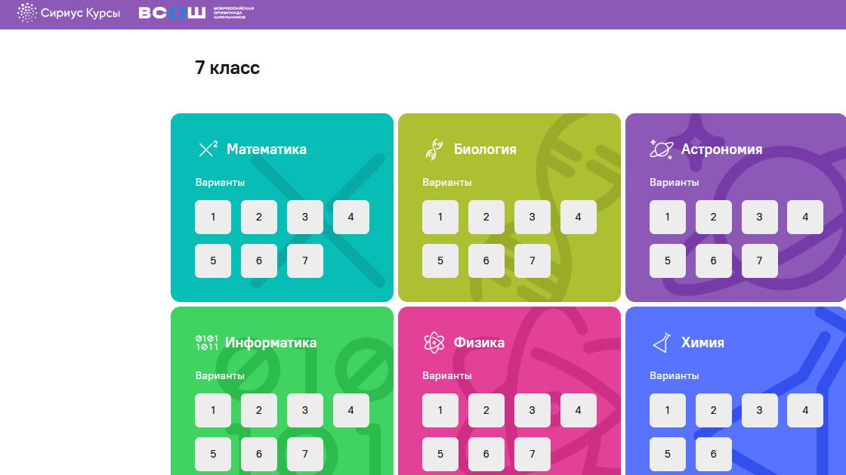

Slide 11
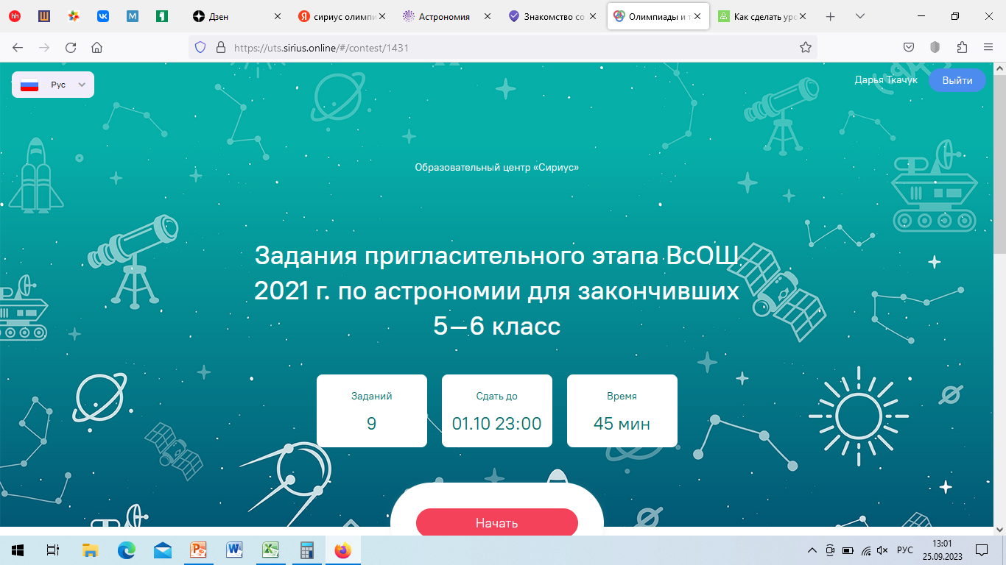

Slide 12
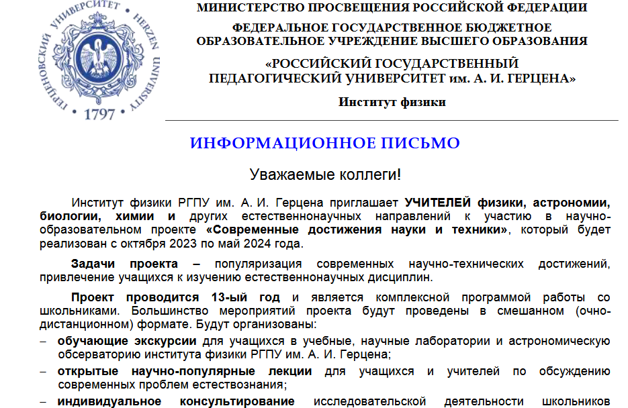

Slide 13


«портрет» современного педагога ????
Профессиональная педагогическая компетентность – сложное образование, включающее комплекс знаний, умений, свойств и качеств личности, которые обеспечивают вариативность, оптимальность и эффективность построения учебно-воспитательного процесса. В условиях развития современной школы описание «портрета» современного педагога предполагает личность ответственную, которая открыта для конструктивной работы в инновационных условиях, испытывающая потребность в творческой самореализации и профессиональном саморазвитии.

Slide 14

Конкурс педагогических достижений
как инструмент управления профессиональным развитием педагога
«Невозможно усовершенствовать человека без его участия. Дверь к усовершенствованию заперта изнутри».
Крис Аргирис

Slide 15
4.3 В 2023-2024 учебном году Конкурс проводится по следующим номинациям:
4.3.1 «Педагогические надежды»:
подноминация «Педагогические надежды школы»
подноминация «Педагогические надежды ДОУ»
подноминация «Педагогические надежды ДО»
4.3.2 Номинация «Учитель года Приморского района»:
подноминация «Учитель основной и старшей школы»
подноминация «Учитель начальных классов»
4.3.3 Номинация «Классный руководитель года»:
подноминация «Дебют»
подноминация «Профи»
4.3.4 Номинация «Преподаватель внеурочной деятельности года»
4.3.5 Номинация «Педагог здоровья года»:
подноминация «Учитель здоровья школы»
подноминация «Воспитатель здоровья школы»
подноминация «Воспитатель здоровья ДОУ»
подноминация «Педагог здоровья ДО»
4.3.6. Номинация «Служба сопровождения»
4.3.7 Номинация «Воспитатель года»
4.3.8 Номинация «Наставник года»
подноминация «Наставник молодых педагогов ГБОУ и УДОД»
подноминация «Наставник молодых воспитателей ДОУ»
4.3.9 Номинация «Педагог дополнительного образования года»
4.3.10 Номинация «Образовательный проект года»:
подноминация «Цифровой проект»
подноминация «Социальный проект»
подноминация «Патриотический проект»
4.3.11 Номинация «Управленческий потенциал»
4.3.12 Номинация «Лидер воспитательной работы»

Slide 16
КПК Академии Министерства просвещения РФ
«Использование библиотеки цифрового образовательного контента в учебной деятельности»
Форма записи: cамостоятельная запись слушателей
Объем часов: 32 часа
Сроки реализации: 10.10.2023 – 30.10.2023 СКОРО ЗАПИСЬ!
«Формирование финансовой грамотности на уроках обществознания»
Форма записи: cамостоятельная запись слушателей
Объем часов: 36 часов
Сроки реализации: 09.10.2023 - 13.11.2023 СКОРО ЗАПИСЬ!

Slide 17
Результаты ВПР, ОГЭ, ЕГЭ

Slide 18
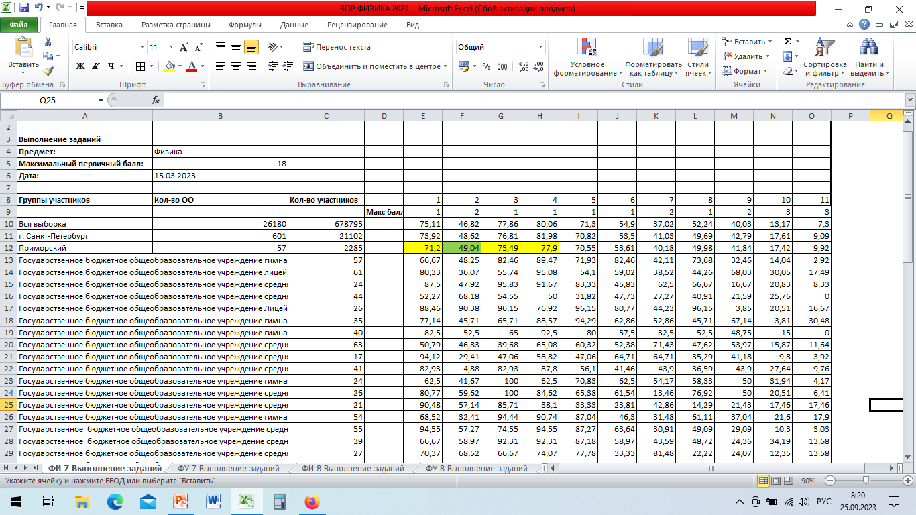
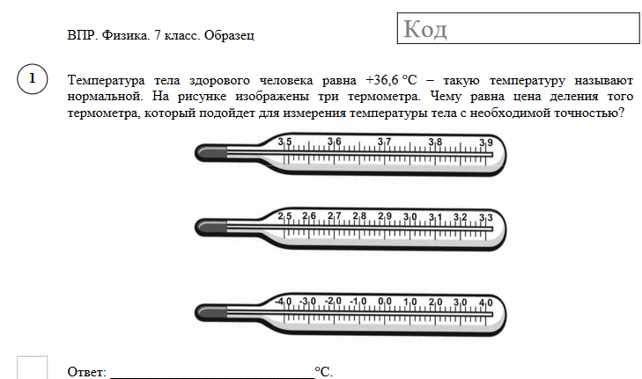
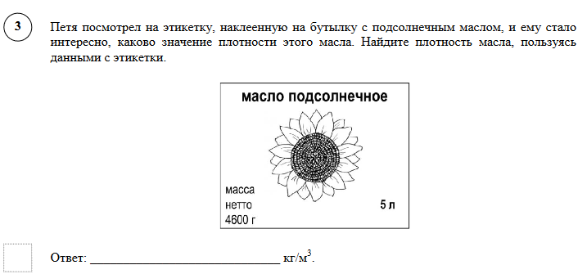
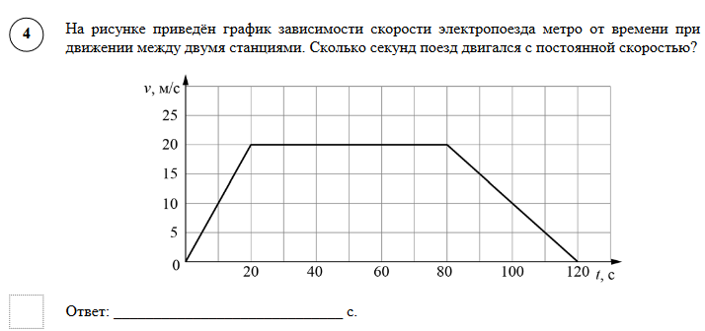

Slide 19
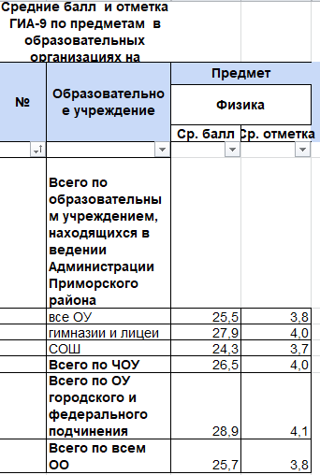

Slide 20
